Slide 1
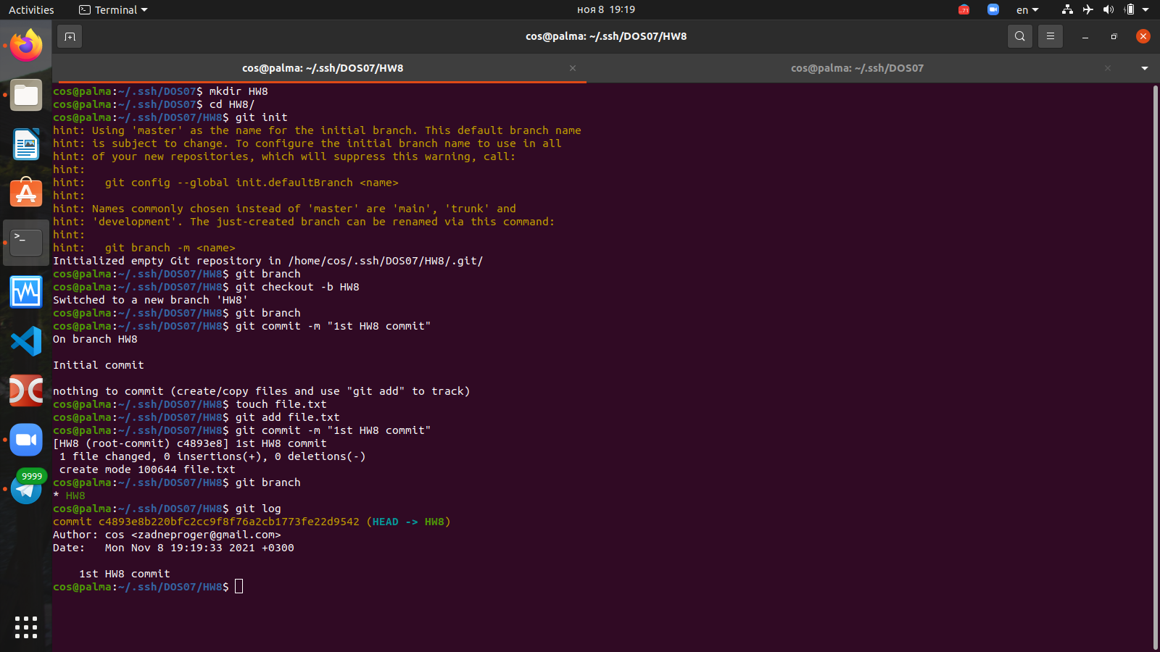
1) Инциализировать репу, сделать 10 коммитов, слиять коммиты в 2 (2 способа) и залить на гитхаб

Slide 2
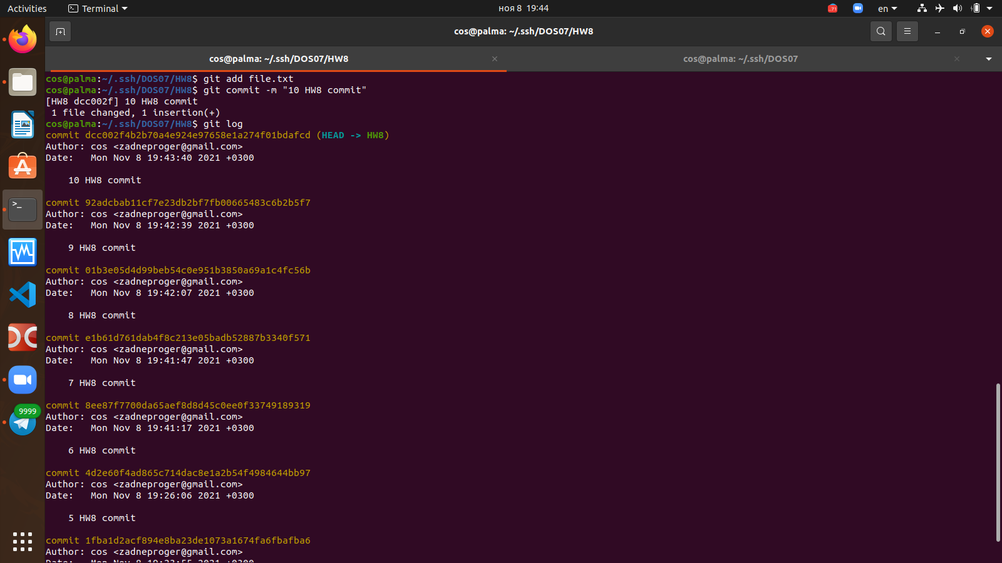

Slide 3
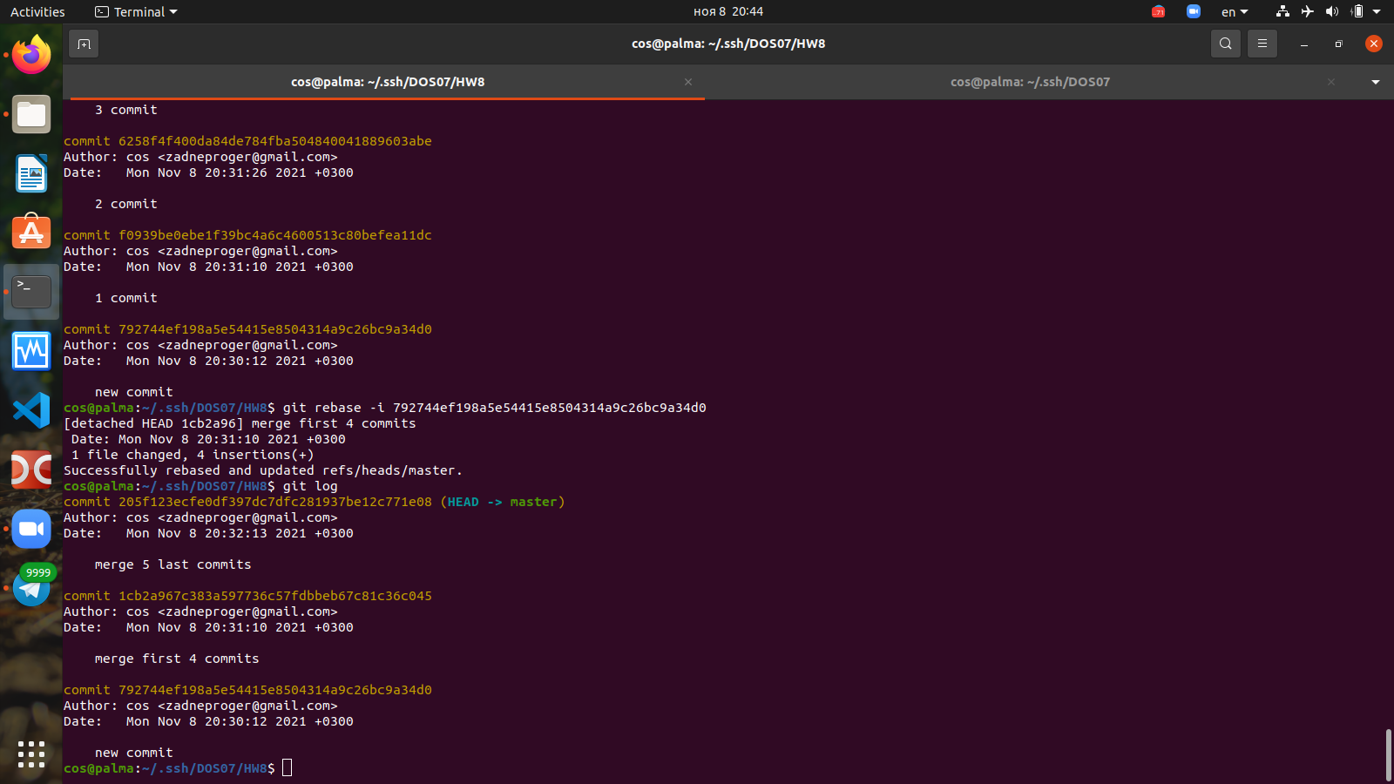

Slide 4
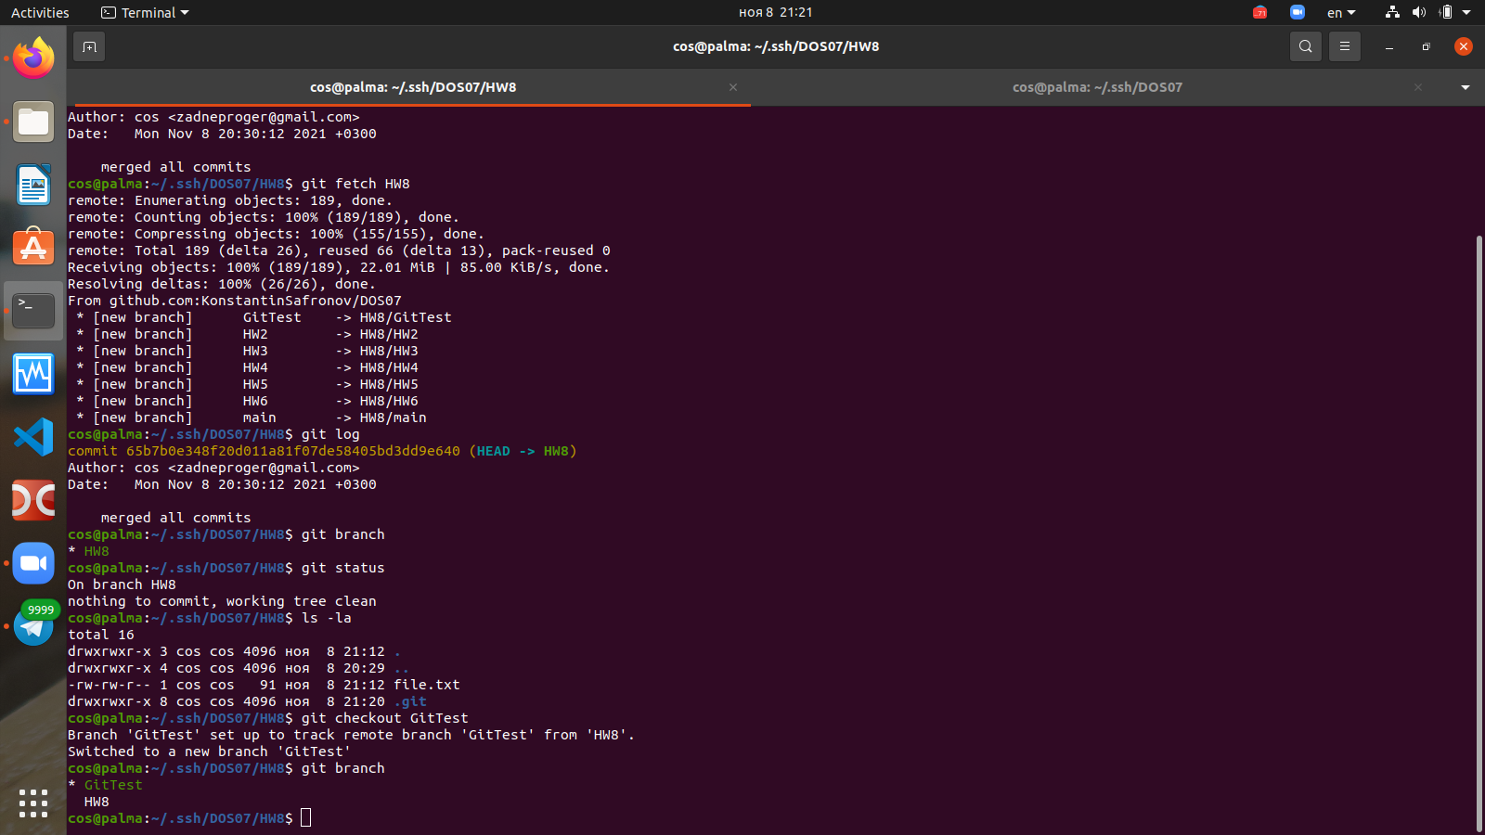
2) Привести примеры отличия git fetch vs git pull.
Fetch скачивает данные из удаленного репозитория, а pull скачивает и объединяет.

Slide 5
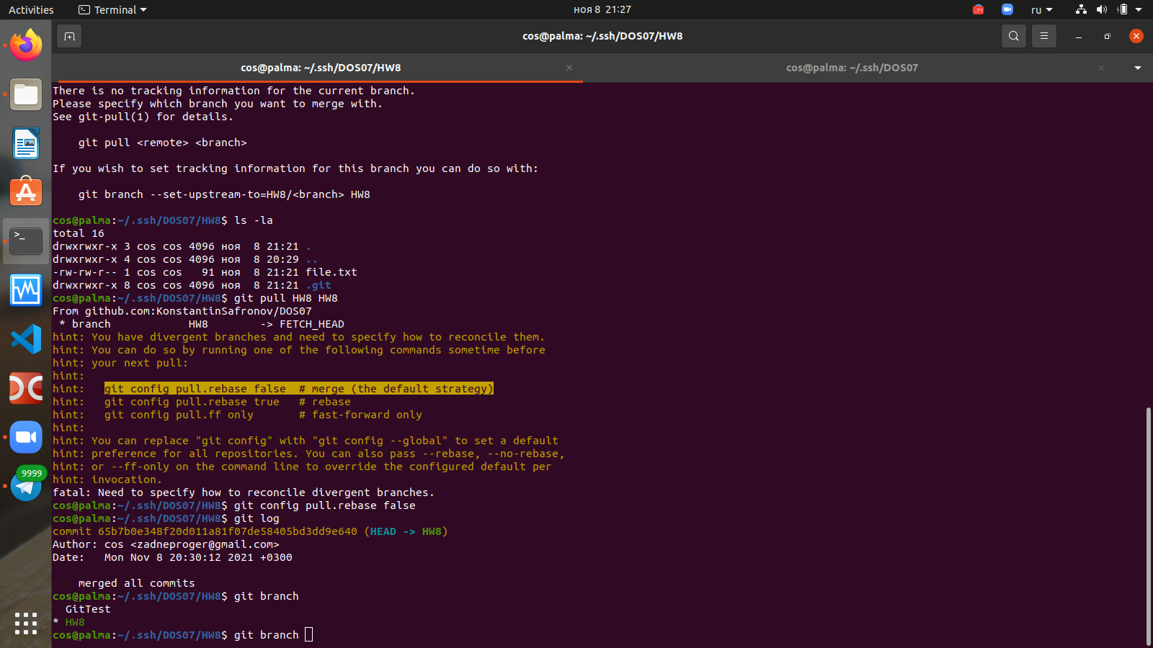

Slide 6
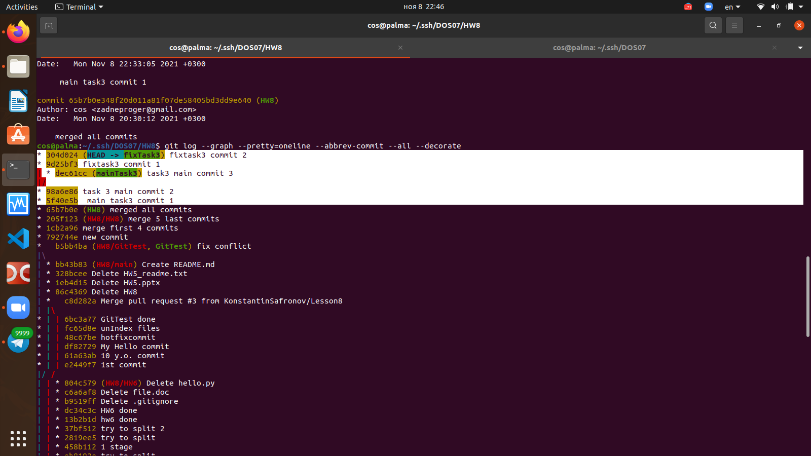
3) Посмотреть команды rebase, рассказать отличия от merge. Привести примеры на практике.
При merge создается объединенный коммит из последних самых новых объединяемых
коммитов веток.
При rebase коммиты объединяемых веток объединяются поочередно с момента
разветвления веток создавая историю новых коммитов.

Slide 7
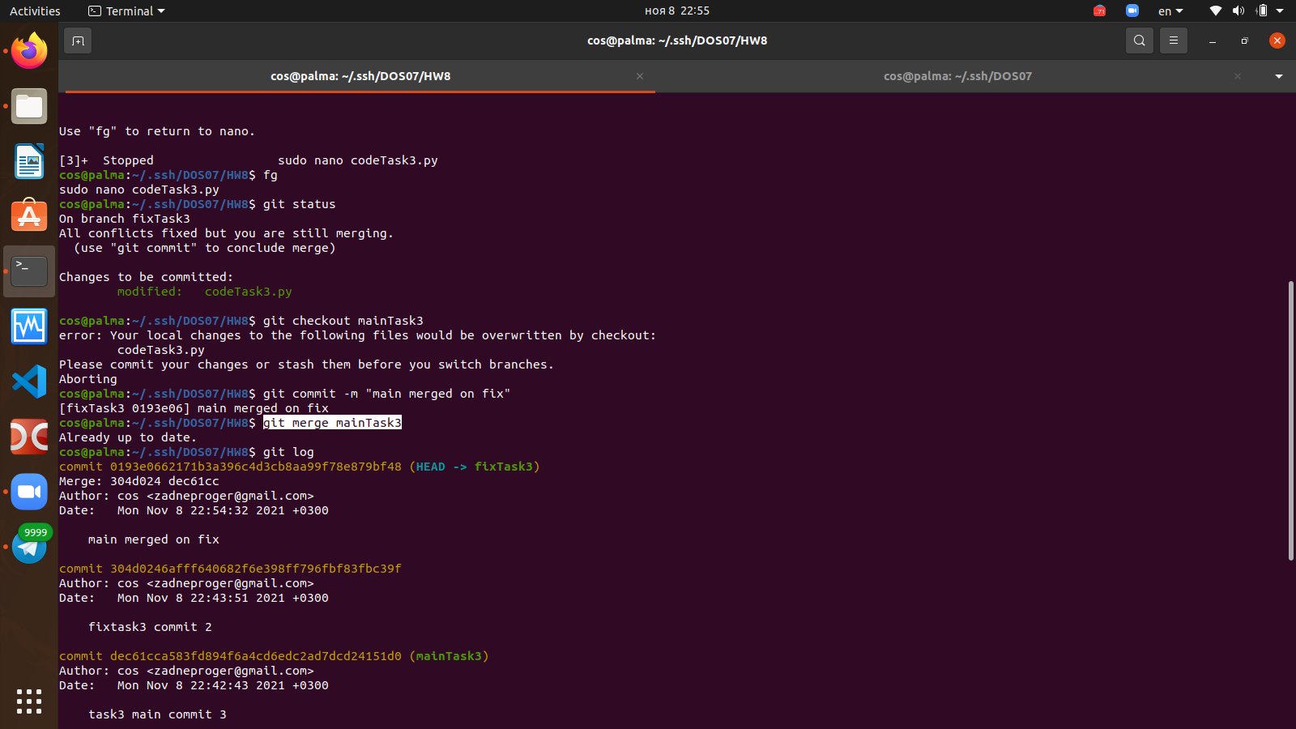

Slide 8
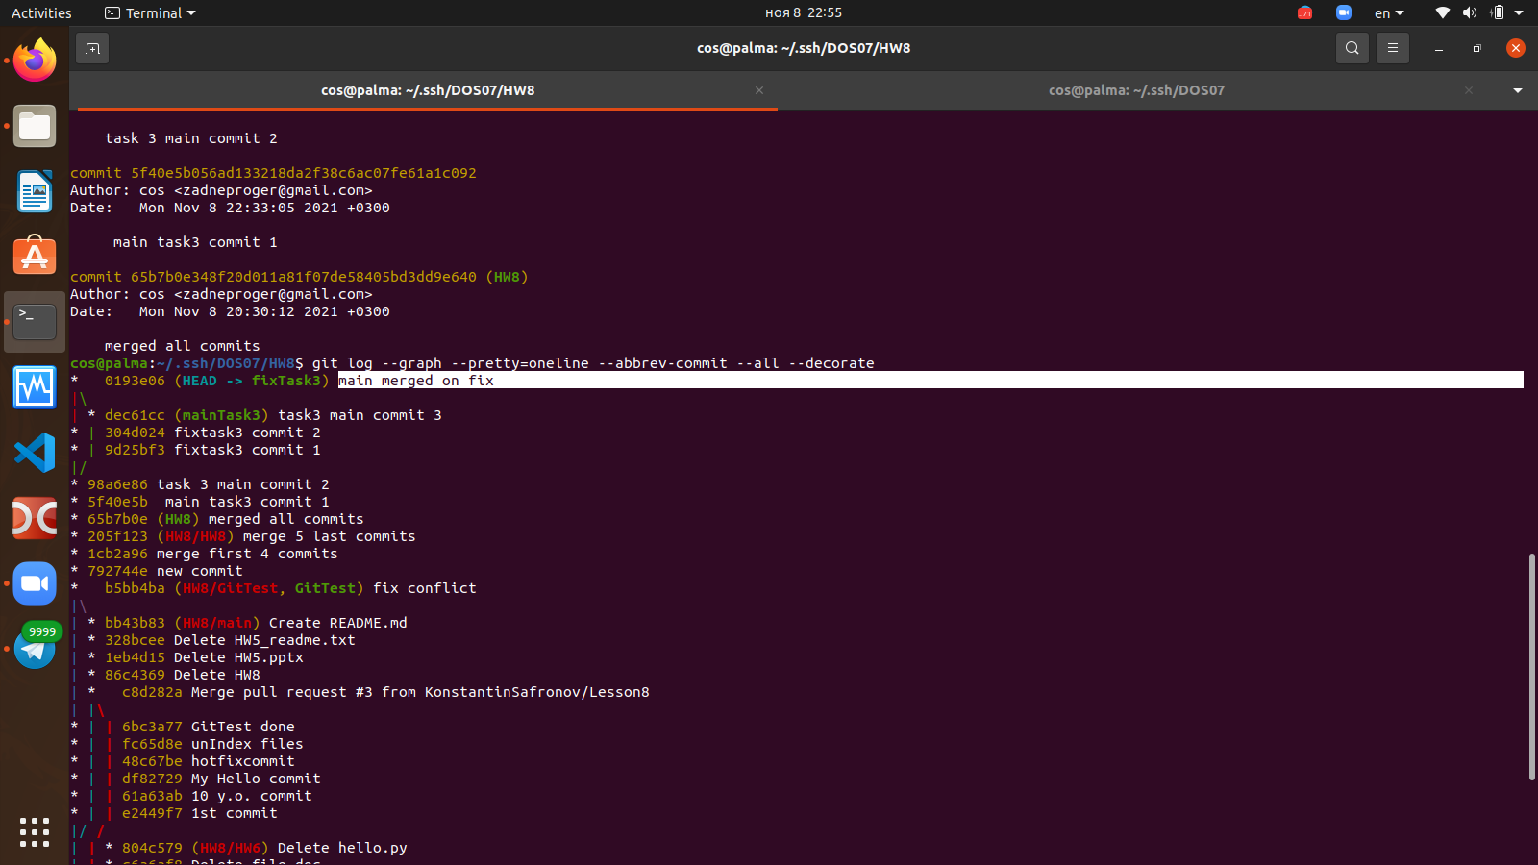

Slide 9
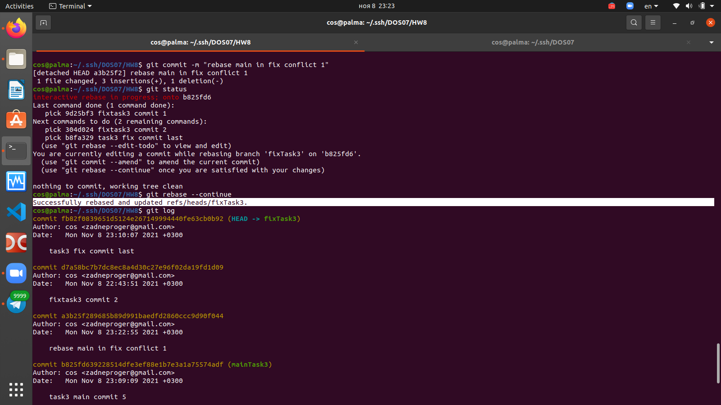

Slide 10
